Slide 1
Проект, посвященный 60-летию первого полета человека в космос "КОСМОС В ЗАДАЧАХ"
МБОУ КГО «Гимназия»
апрель 2021

Slide 2
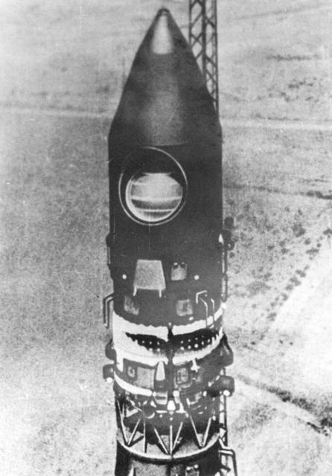
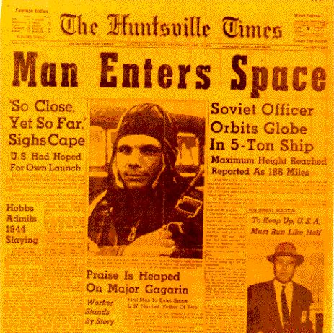
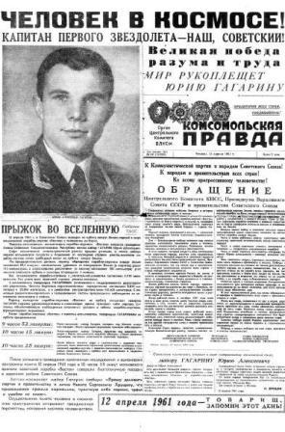
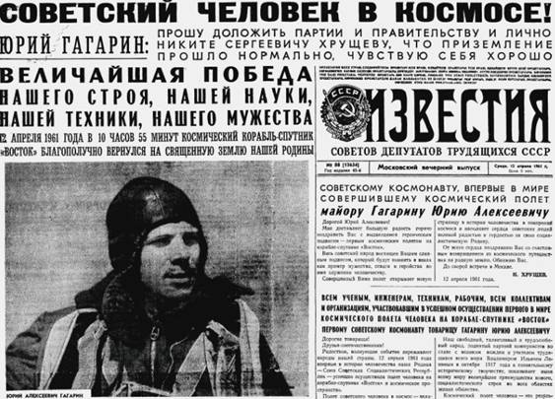
12 апреля 1961 год
космодром «Байконур»

Slide 3
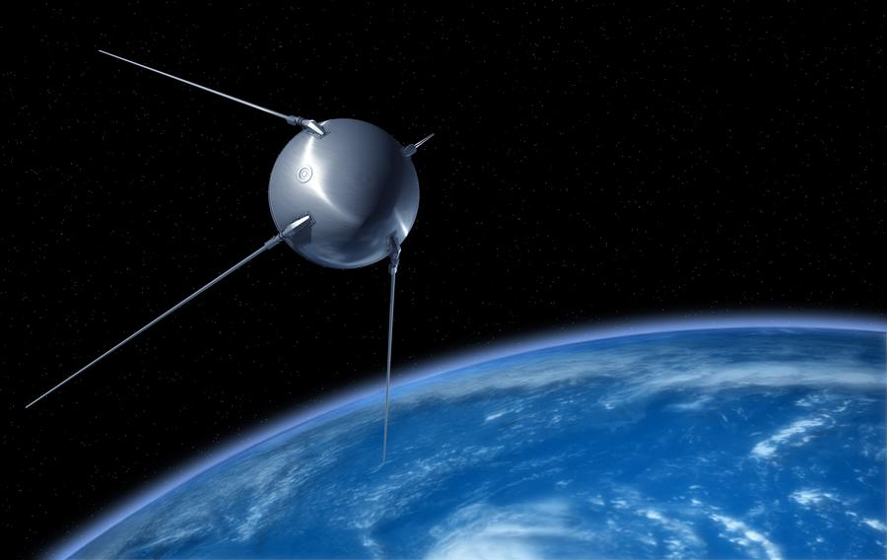
Запуск первого искусственного космического спутника Земли был произведён в 1957 году . Через 4 года в космос отправился космический корабль с человеком на борту . Сколько лет назад произошло это событие?

Slide 5
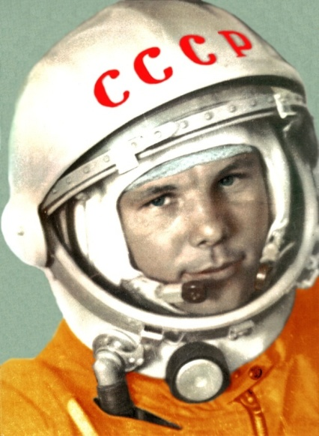
Скорость космического корабля «Восток-1» 28260 км/ч.Космонавт Ю.А.Гагарин облетел Землю за 108 минут.Какое расстояние пролетел корабль «Восток-1»?

Slide 6
Космический корабль "Восток-1" был запущен в космос 12 апреля 1961 года. Он прошел 40868,6 км. Найдите скорость корабля, если известно, что длительность полета составила 1 час 48 минут. Ответ выразите в км/мин.

Slide 7
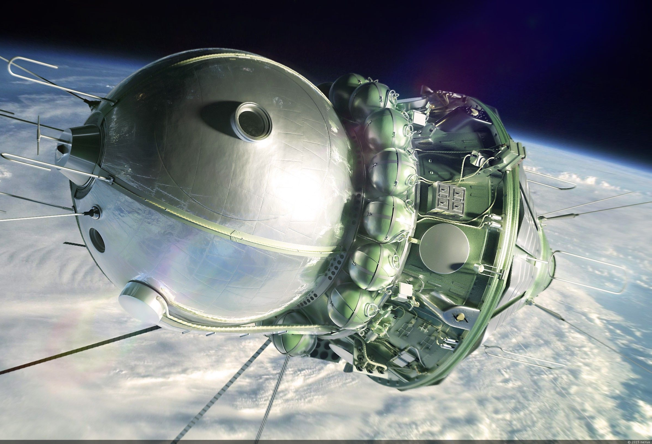

Slide 8
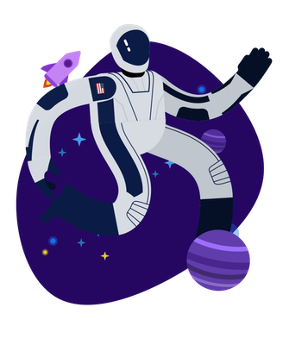
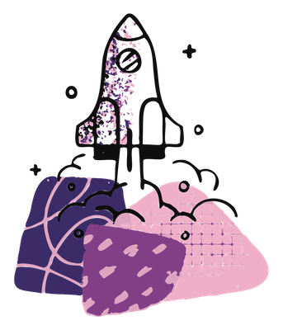
Расстояние от Солнца до Земли равно 150 млн км. Скорость света примерно равна 300 000 км/с. Найдите время, за которое свет дойдет до Земли (в минутах)

Slide 9
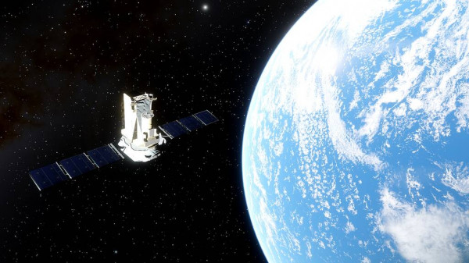
Вычислите длину круговой орбиты искусственного спутника Земли, если спутник вращается на расстоянии 469 км от Земли, а радиус Земли равен 6371 км.

Slide 11
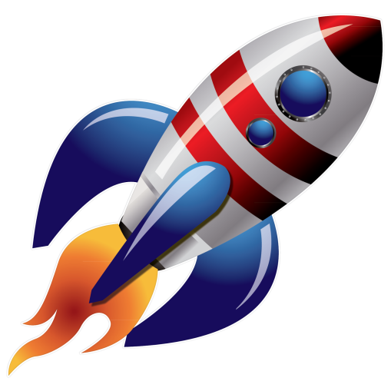
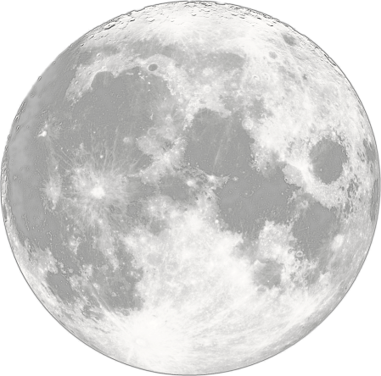
Расстояние между Землей и Луной 380000 км. С Байконура на Луну со скоростью 60000 км/ч вылетел первый космический корабль, а через два часа после этого навстречу ему с Луны стартовал второй корабль со скоростью 70000 км/ч. На каком расстоянии от Земли корабли встретятся?

Slide 12
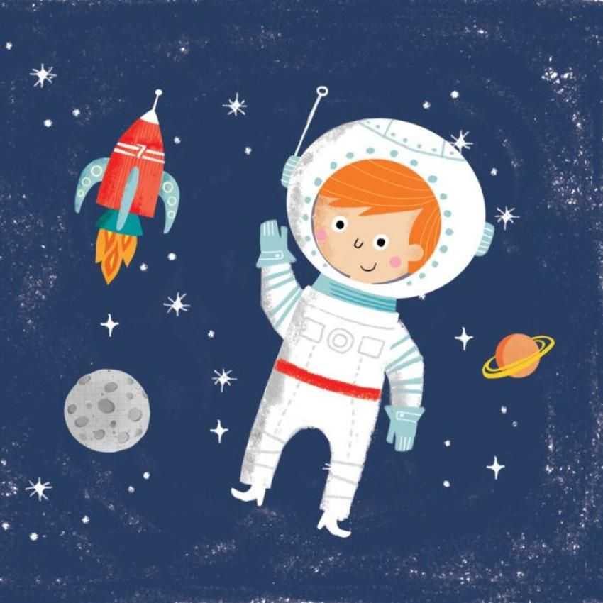
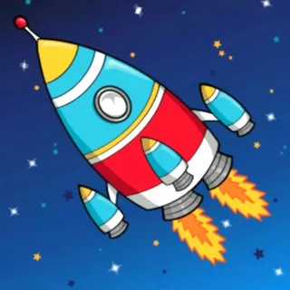
На космическом ковчеге 300 космонавтов. Из них 85% выходили в открытый космос. Сколько космонавтов не выходило в открытый космос? Сколько % космонавтов не выходило в открытый космос?

Slide 13
Космический корабль со скоростью 11,2 км в секунду долетел до Луны и вернулся обратно на Землю. Сколько времени потратил корабль, если расстояние от Земли до Луны 384400 км, но известно, что на обратном пути скорость корабля уменьшилась на 0,4 км в секунду. Ответ дайте в секундах.

Slide 14
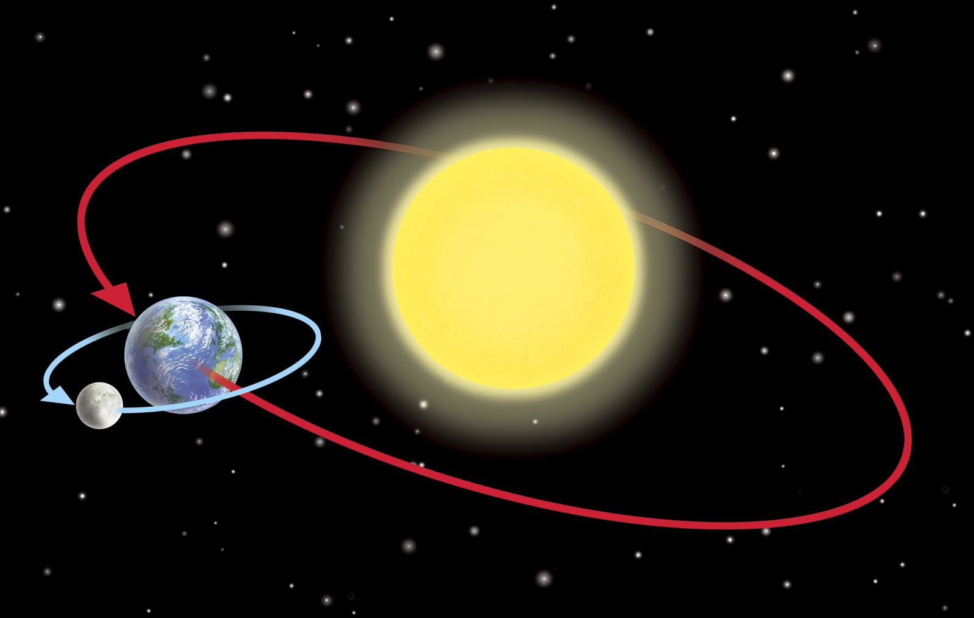
При обращении Земли вокруг Солнца, Земля за одни сутки проходит 2 505 624 км. Какой путь Земля проходит за год?

Slide 15
Миша с папой решили покататься на ракете. Всего на ракетой станции двадцать четыре ракеты, из них 5 — синие, 7 — зеленые, остальные — красные. Ракеты по очереди подходят к платформе для посадки. Найдите вероятность того, что Миша прокатится в красной ракете.

Slide 16
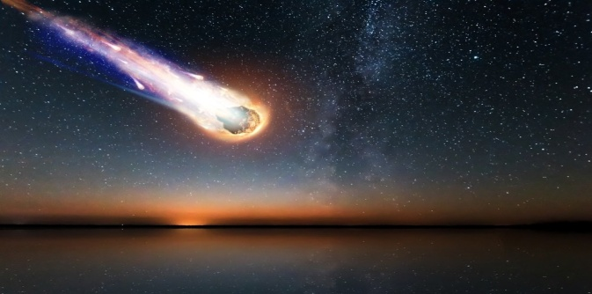
Астероид диаметром 1км может дать 50 млн тонн кобальта, который необходим для производственных нужд землян. Сколько тонн кобальта может дать астероид радиусом 250 м?

Slide 17
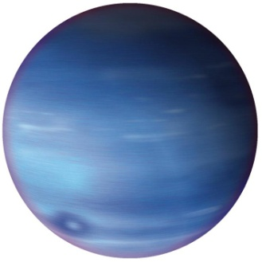
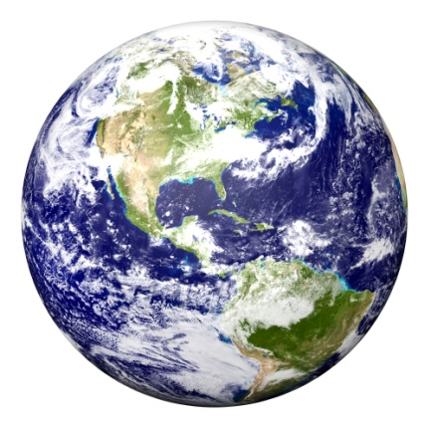
Расстояние от Земли до Урана 50 000 км.
Ракета стартует на Уран с космической станции на расстоянии 30 000 км от Земли.
Сколько топлива понадобится для полета при расходе 0,4 л на километр?

Slide 18
От Солнца до ближайшей звезды солнечный луч идёт 4 года 2 месяца. Сколько лет нужно солнечному лучу чтобы 6 раз пробежать от Солнца до звезды и обратно?

Slide 19
Расстояние от Земли до Луны составляет 1,3 световых секунды Известно, что одна световая секунда равна 300000 километрам. Каково расстояние от Земли до Луны?

Slide 20
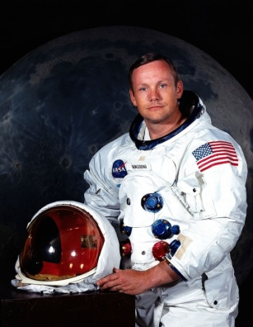
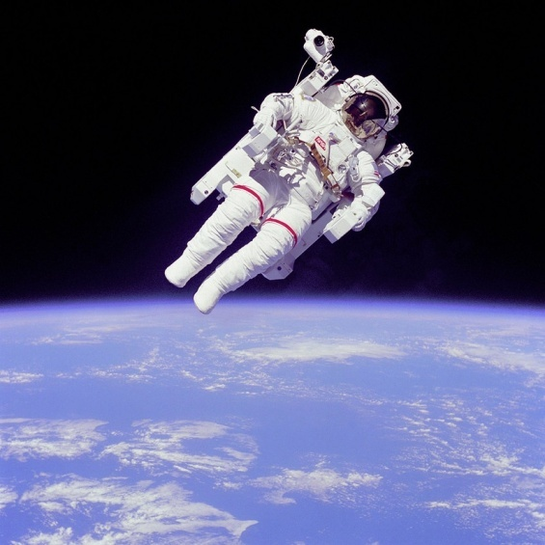
Первым, кто побывал на Луне, был Нил Армстронг, американский астронавт. Известно, что его корабль на каждые 10 000 км тратил 500 л топлива. Сколько литров топлива понадобится кораблю Армстронга, чтобы долететь до Луны и вернуться обратно. Известно, что расстояние от Земли до Луны равно 380 000 км

Slide 21
Разговаривают будущие конструкторы космических кораблей. Петя мечтает: « Я построю корабль, который за секунду долетит до Луны»
Коля говорит: «А я построю корабль, который за час долетит до Марса»
Вася отвечает: « А я – корабль, который за год долетит до Альфы Центавра».
Какой из этих проектов получится осуществить?

Slide 22
Что стало с первым искусственным спутником Земли, когда он закончил свою программу?
Со станцией "Луна-1" - первым космическим аппаратом, отправленным к Луне?
С самоходным аппаратом "Луноход-1"?

